Slide 1

CHÀO MỪNG QUÝ THẦY CÔ
VỀ DỰ GIỜ THĂM LỚP
TIẾNG VIỆT LỚP 1
BÀI: CHÚ BÉ CHĂN CỪU (TIẾT 1)

Slide 2

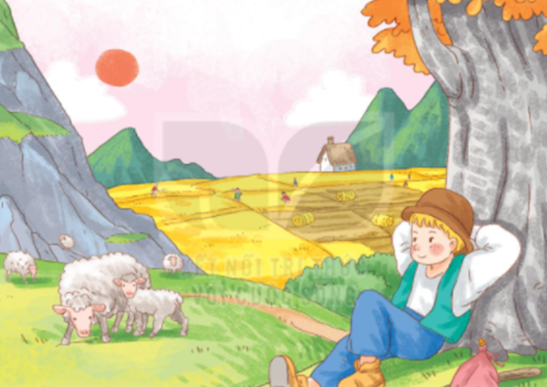
Quan sát tranh và nói về con người, cảnh vật trong tranh

Slide 3
Luyện đọc

Slide 4
Chú bé chăn cừu
Có một chú bé chăn cừu thường thả cừu gần chân núi. Một hôm thấy buồn quá, chú nghĩ ra một trò đùa cho vui. Chú giả vờ kêu toáng lên:
- Sói! Sói! Cứu tôi với!
Nghe tiếng kêu cứu, mấy bác nông dân đang làm việc gần đấy tức tốc chạy tới. Nhưng họ không thấy sói đâu. Thấy vậy, chú khoái chí lắm.
Mấy hôm sau, chú lại bày ra trò ấy. Các bác nông dân lại chạy tới. Rồi một hôm, sói đến thật. Chú hốt hoảng kêu gào xin cứu giúp. Các bác nông dân nghĩ là chú lại lừa mình, nên vẫn thản nhiên làm việc. Thế là sói thỏa thuê ăn thịt hết cả đàn cừu.
3

Slide 5
Luyện đọc câu

Slide 6
Chú bé chăn cừu
Có một chú bé chăn cừu thường thả cừu gần chân núi. Một hôm thấy buồn quá, chú nghĩ ra một trò đùa cho vui. Chú giả vờ kêu toáng lên:
- Sói! Sói! Cứu tôi với!
Nghe tiếng kêu cứu, mấy bác nông dân đang làm việc gần đấy tức tốc chạy tới. Nhưng họ không thấy sói đâu. Thấy vậy, chú khoái chí lắm.
Mấy hôm sau, chú lại bày ra trò ấy. Các bác nông dân lại chạy tới. Rồi một hôm, sói đến thật. Chú hốt hoảng kêu gào xin cứu giúp. Các bác nông dân nghĩ là chú lại lừa mình, nên vẫn thản nhiên làm việc. Thế là sói thỏa thuê ăn thịt hết cả đàn cừu.
1
2
3
4
5
6
7
8
9
10
11
12
13
14
15

Slide 7
Luyện đọc câu

Slide 8
kêu cứu
Luyện đọc
chăn cừu
thản nhiên

Slide 9
Luyện đọc câu dài
Nghe tiếng kêu cứu, mấy bác nông dân đang làm việc gần đấy tức tốc chạy tới.
Các bác nông dân nghĩ là chú lại lừa mình, nên vẫn thản nhiên làm việc.

Slide 10
Luyện đọc đoạn

Slide 11
Chú bé chăn cừu
Có một chú bé chăn cừu thường thả cừu gần chân núi. Một hôm thấy buồn quá, chú nghĩ ra một trò đùa cho vui. Chú giả vờ kêu toáng lên:
- Sói! Sói! Cứu tôi với!
Nghe tiếng kêu cứu, mấy bác nông dân đang làm việc gần đấy tức tốc chạy tới. Nhưng họ không thấy sói đâu. Thấy vậy, chú khoái chí lắm.
Mấy hôm sau, chú lại bày ra trò ấy. Các bác nông dân lại chạy tới. Rồi một hôm, sói đến thật. Chú hốt hoảng kêu gào xin cứu giúp. Các bác nông dân nghĩ là chú lại lừa mình, nên vẫn thản nhiên làm việc. Thế là sói thỏa thuê ăn thịt hết cả đàn cừu.

Slide 12
Chú bé chăn cừu
1. Có một chú bé chăn cừu thường thả cừu gần chân núi. Một hôm thấy buồn quá, chú nghĩ ra một trò đùa cho vui. Chú giả vờ kêu toáng lên:
- Sói! Sói! Cứu tôi với!
Nghe tiếng kêu cứu, mấy bác nông dân đang làm việc gần đấy tức tốc chạy tới. Nhưng họ không thấy sói đâu. Thấy vậy, chú khoái chí lắm.
2. Mấy hôm sau, chú lại bày ra trò ấy. Các bác nông dân lại chạy tới. Rồi một hôm, sói đến thật. Chú hốt hoảng kêu gào xin cứu giúp. Các bác nông dân nghĩ là chú lại lừa mình, nên vẫn thản nhiên làm việc. Thế là sói thỏa thuê ăn thịt hết cả đàn cừu.

Slide 13
Đọc nhóm
Tiêu chí
+ Đọc đúng, đọc to, rõ ràng
+ Ngắt nghỉ phù hợp.

Slide 14
Chú bé chăn cừu
1. Có một chú bé chăn cừu thường thả cừu gần chân núi. Một hôm thấy buồn quá, chú nghĩ ra một trò đùa cho vui. Chú giả vờ kêu toáng lên:
- Sói! Sói! Cứu tôi với!
Nghe tiếng kêu cứu, mấy bác nông dân đang làm việc gần đấy tức tốc chạy tới. Nhưng họ không thấy sói đâu. Thấy vậy, chú khoái chí lắm.
2. Mấy hôm sau, chú lại bày ra trò ấy. Các bác nông dân lại chạy tới. Rồi một hôm, sói đến thật. Chú hốt hoảng kêu gào xin cứu giúp. Các bác nông dân nghĩ là chú lại lừa mình, nên vẫn thản nhiên làm việc. Thế là sói thỏa thuê ăn thịt hết cả đàn cừu.

Slide 15
Chú bé chăn cừu
Có một chú bé chăn cừu thường thả cừu gần chân núi. Một hôm thấy buồn quá, chú nghĩ ra một trò đùa cho vui. Chú giả vờ kêu toáng lên:
- Sói! Sói! Cứu tôi với!
Nghe tiếng kêu cứu, mấy bác nông dân đang làm việc gần đấy tức tốc chạy tới. Nhưng họ không thấy sói đâu. Thấy vậy, chú khoái chí lắm.
Mấy hôm sau, chú lại bày ra trò ấy. Các bác nông dân lại chạy tới. Rồi một hôm, sói đến thật. Chú hốt hoảng kêu gào xin cứu giúp. Các bác nông dân nghĩ là chú lại lừa mình, nên vẫn thản nhiên làm việc. Thế là sói thỏa thuê ăn thịt hết cả đàn cừu.

Slide 16

Xin Trân TrỌNG CẢM ƠN
QÚY THẦY CÔ GIÁO VÀ CÁC EM!

